Slide 1
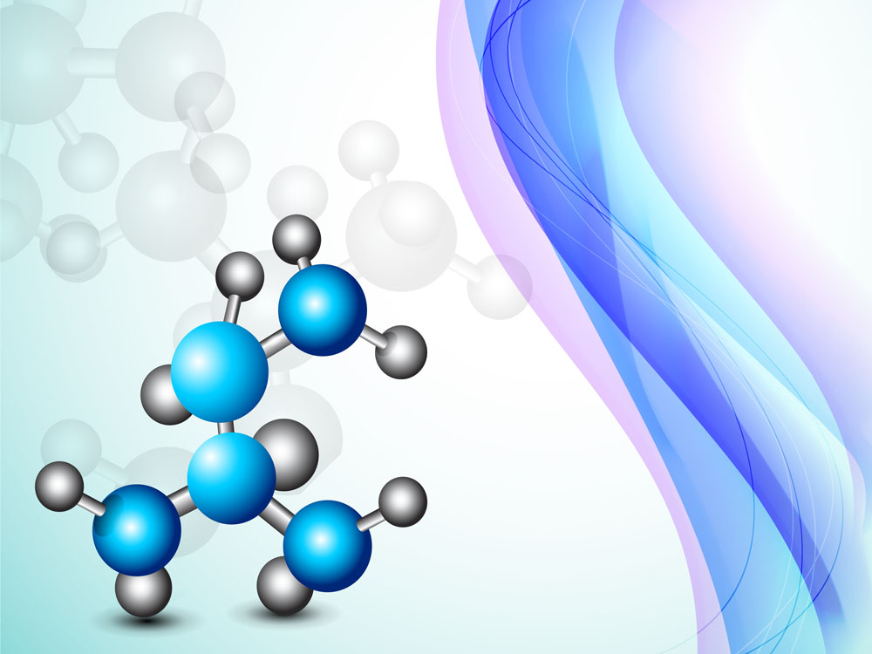
山东省青岛第二十四中学 孟惠荣

Slide 2
第五单元 定量认识化学反应

Slide 3

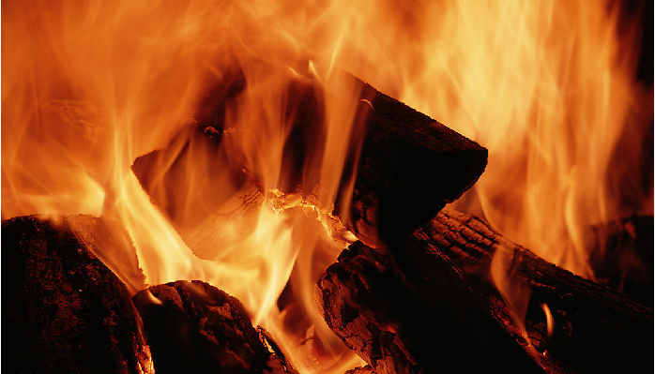
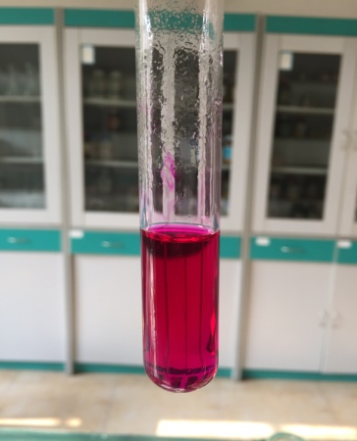
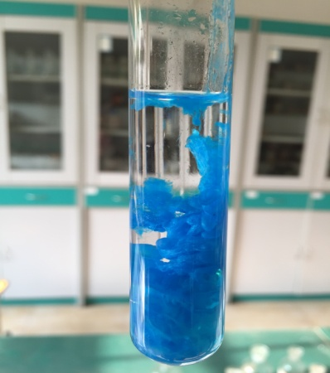
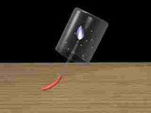
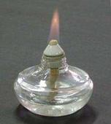
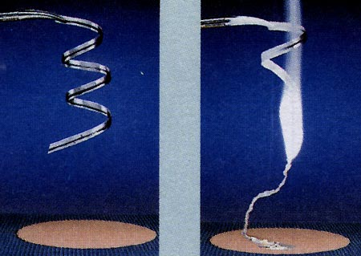
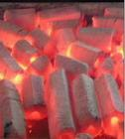

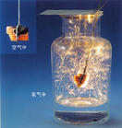

化学反应中物质的质量如何变化的呢？
化学反应中物质的总质量如何变化的呢？

Slide 4
第五单元第一节
化学反应中的质量守恒

Slide 5
证明化学反应前后物质总质量不变， 你的实验思路是什么？
确定化学反应
确定实验装置
确定实验步骤
得出实验结论
进行误差分析

Slide 6

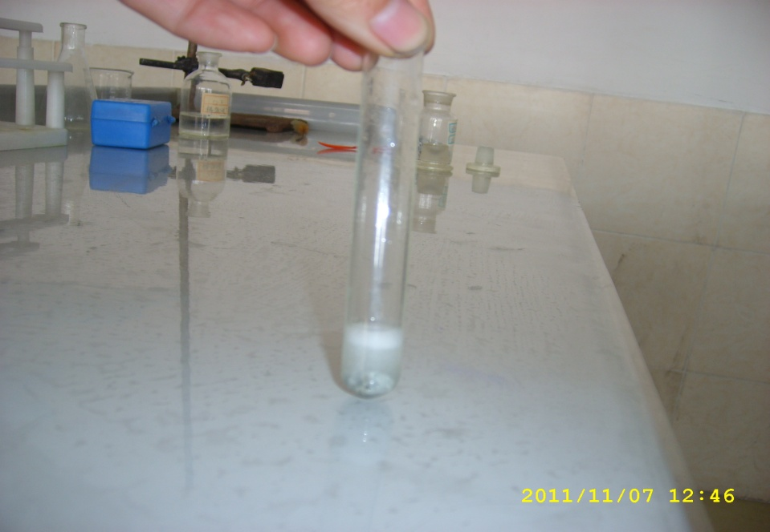
确定化学反应
(1)铁与硫酸铜溶液的反应
铁 + 硫酸铜 铜 + 硫酸亚铁
CO₂
(2)石灰石与稀盐酸反应
碳酸钙 + 盐酸 氯化钙+ 水 + 二氧化碳
(3)白磷在空气中的燃烧
点燃
磷 + 氧气 五氧化二磷

Slide 7
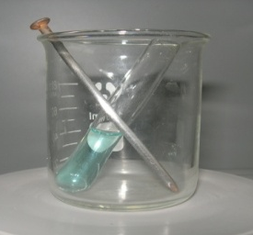




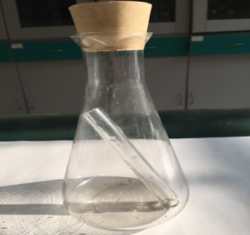
确定实验装置
确定实验步骤
实验步骤和方法 | 结论(天平是否平衡）
(1)铁与硫酸铜
溶液的反应
称量反应前反应物和容器的总质量
开始反应
(2)石灰石与
稀盐酸反应
称量反应后生成物和容器的总质量

Slide 8


温馨提示
液体试剂取1-2mL
固体石灰石2大块
液体试剂取三分之二小试管
(1)铁与硫酸铜
溶液的反应
(2)石灰石与
稀盐酸反应

Slide 9
(3)白磷在空气中的燃烧
点燃
磷 + 氧气 五氧化二磷

Slide 10
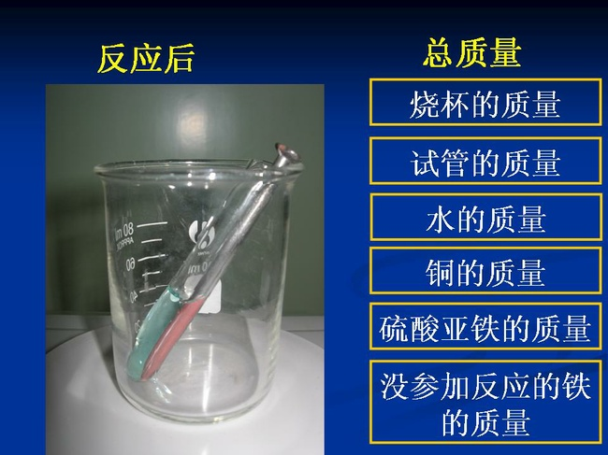


思考:化学反应前后哪些物质的质量相等？
烧杯
烧杯
试管
试管
水
水
生成的铜
参加反应硫酸铜
反应前
物质总质量
生成的
硫酸亚铁
反应后
物质总质量
参加反应的铁
铁的质量
没有反应的铁的质量
没有反应的铁的质量
参加反应的
铁
的质量
参加反应的
硫酸铜
的质量
生成的
铜
的质量
生成的
硫酸亚铁
的质量
+
=
+
铁 + 硫酸铜 → 铜 + 硫酸亚铁

Slide 11

判断下列说法是否正确
①铁丝在氧气中完全燃烧后生成四氧化三铁
的质量等于铁丝质量。
②镁在空气中燃烧后生成氧化镁的质量等于
镁和氧气的质量之和。
③1L氢气和1L氧气反应后生成水的体积为
2L，遵守质量守恒定律。
×
×
×

Slide 12

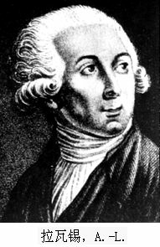
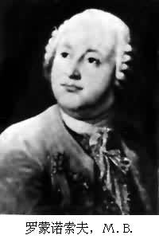
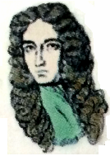
1908
1912年
1777年
不变
1756年
不变
不变
德国朗道耳特及英国人曼莱
1673年
增加
法国化学家拉瓦锡
精确度极高的实验，质量的变化小于一千万分之一。这个差别在实验误差范围之内，因此科学家一致承认了这一定律。
工具和技术(小于0.2%的质量变化就觉察不出来)不能满足严格的要求。
俄国化学家罗蒙诺索夫
没有引起注意
英国化学家波义耳

Slide 13
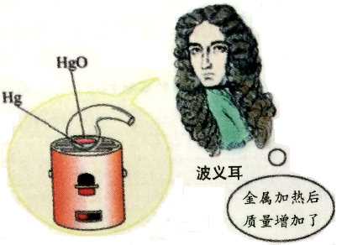
反思提升
有效控制实验影响因素是实验准确计量的前提
1673年，波义耳将金属放在密闭容器里煅烧，然后立即打开容器盖进行称量，发现反应前后的固体物质质量增加了。你认为波义耳所做实验中的反应是否遵循质量守恒定律?_______
导致波义耳未能发现质量守恒定律的原因是：
遵循
打开容器盖称量时，有空气进入

Slide 14

当反应中有气体参加或有气体、烟等生成时，若要实验证明反应前后物质总质量相等，那么所设计的实验应在 中进行。
密闭容器

Slide 15
质量守恒定律的意义
该科学结论
使得化学科学由定性研究走向定量研究，
促进了化学科学的发展

Slide 16

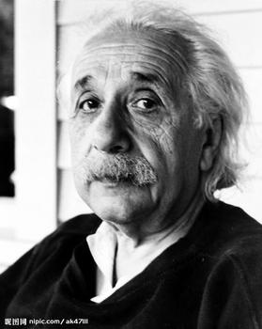
随着科学研究的深入，人们对质量守恒定律的认识又有了新的进展，现在科学家已把质量守恒定律和能量守恒定律合二为一，称为质能守恒定律。

Slide 17
静思梳理

Slide 18
课堂小结
化学变化
定量研究
遵循
元素守恒
宏观
质量守恒定律
原子守恒
微观
应用
认识化学反应
指导生产实践
合理分配资源

Slide 19
观念方法提升
从微观和定量的角度
认识化学变化。
理解化学变化中的
质量守恒定律
变化观
守恒观
化学
基本
观念
通过探究了解化学变化中的原子的种类、质量、个数不变
通过探究了解
化学变化中的元素
的种类、质量不变
元素观
微粒观
实验价值观
化学价值观
通过实验的设计与
反思，学会用实验
的方法解决问题。
认识定量研究对于
化学科学、工农业
生产的重要意义

Slide 20

A
1.质量守恒定律揭示的是（ ）
A.化学变化前后各物质的质量关系
B.物理变化前后各物质的质量关系
C.化学变化发生的条件
D.化学变化中反应物的性质

Slide 21
2.随着科技的发展，人们有可能通过操纵单个原子来制造分子。若用这种方法制造葡萄糖（C₆H₁₂O₆），则不需要的原子是（ ）
A、碳原子 B、氧原子
C、氢原子 D、氮原子
D

Slide 22
3.在化学反应前后，肯定不会变化的是（ ）
①原子的数目 ②分子的种类
③元素的种类 ④物质的质量总和
⑤物质的种类 ⑥物质的体积
A.②④⑤ B.①③⑤
C.①③④⑥ D.①③④
D

Slide 23
D
4. 下列有关质量守恒定律的认识不正确的是（ ）
A．质量守恒定律为定量揭示化学变化的规律，提
供了理论依据
B．通过化学变化，只能改变世界上物质的种类，
不能改变物质的总质量
C．随着科技的发展，精密仪器为我们定量研究化
学变化创造了条件
D．质量守恒定律揭示了化学变化中宏观物质之间
的质量关系，与微观过程无关

Slide 24
5.医用脱脂棉是一种有机物，把脱脂棉隔绝空气加热时能生成二氧化碳和水，根据这一事实判断，脱脂棉由哪几种元素组成？
6.石油是一种重要的能源，主要含碳元素、氢元素，有人说他可以“将水变成石油”。对这种说法你持有什么样的观点？

Slide 25
7．某同学在敞口容器中做了两个实验：
一是氧化汞（HgO）受热分解生成汞和氧气
二是铝粉在氧气中燃烧生成固体氧化铝；
他准确称量了反应前后容器及所盛物质的质量，发现反应前后质量都发生了变化。请填空：
（1）你认为这两个反应是否遵循质量守恒定律?_____ （选填"是"或"否"），请从微观角度说明理由是____
____________________________________________
（2）铝粉燃烧生成氧化铝的质量比参加反应铝粉的质量 ________（选填"大"、"小"或"不变"）。
是
化学反应前后原子的种类、个数、质量均不变
大

Slide 26
7．某同学在敞口容器中做了两个实验：
一是氧化汞（HgO）受热分解生成汞和氧气
二是铝粉在氧气中燃烧生成固体氧化铝；
他准确称量了反应前后容器及所盛物质的质量，发现反应前后质量都发生了变化。请填空：
（3）在实验一的探究过程中，同学们观察到反应后物质质量总和 （选填“大”、“小”或“不变”），请从宏观角度解释原因 。
小
参加反应的氧化汞的质量
等于生成的汞和氧气的质量总和，容器敞口氧气逸出。

Slide 27
7．某同学在敞口容器中做了两个实验：
一是氧化汞（HgO）受热分解生成汞和氧气
二是铝粉在氧气中燃烧生成固体氧化铝；
他准确称量了反应前后容器及所盛物质的质量，发现反应前后质量都发生了变化。请填空：
（4）从原子、分子的角度简要分析，在氧化汞受热分解过程中：
①发生变化的粒子是 ；不发生变化的粒子是_____
②请你从原子的角度说明，为什么在化学反应中反应物的质量总和等于生成物的质量总和____________________
分子
原子
化学反应前后原子的种类、个数、质量均不变

Slide 28
布置作业
1.整理知识，完成学案。
2.同步P118—120。
谢谢

